Slide 1


AVALIAÇÃO DO IMPACTO DO
SULFATO DE MAGNÉSIO NO
BLOQUEIO NEUROMUSCULAR
INDUZIDO POR ROCURÔNIO
Ensaio Clínico Randomizado
Eduarda Silvestre R. da Costa Gomes | Gabriel Tavares Xavier Simplicio
Orientadora: Dra. Jane Auxiliadora Amorim
Coorientadores: Dr. Marcos Vinícius N. de Souza | Dra. Yumi de Muta Pinto
Programa de Residência em Anestesiologia — CET Dr. Otávio Damázio Filho | Recife, Fevereiro de 2026
Notes:
1

Slide 2
INTRODUÇÃO
Contexto Clínico do Sulfato de Magnésio
Benefícios do MgSO₄ Perioperatório
Interação com o Bloqueio Neuromuscular
Antagonismo NMDA:
↓ 24,4% consumo de morfina em 24h
Melhora da qualidade da recuperação
↓ NVPO
Bloqueio de canais de Ca² → ↓ Ach
↑ Duração e Profundidade do BNM?
↓ Latência e ↓ Consumo de BNM?
Bloqueio Neuromuscular Residual
63.5% na Extubação | 56.5% na SRPA
Risco de Hipoxemia | Obstrução de Vias Aéreas | Maior Tempo de Recuperação
Albrecht et al. (2013); Hung et al. (2024)
2
Notes:
3

Slide 3
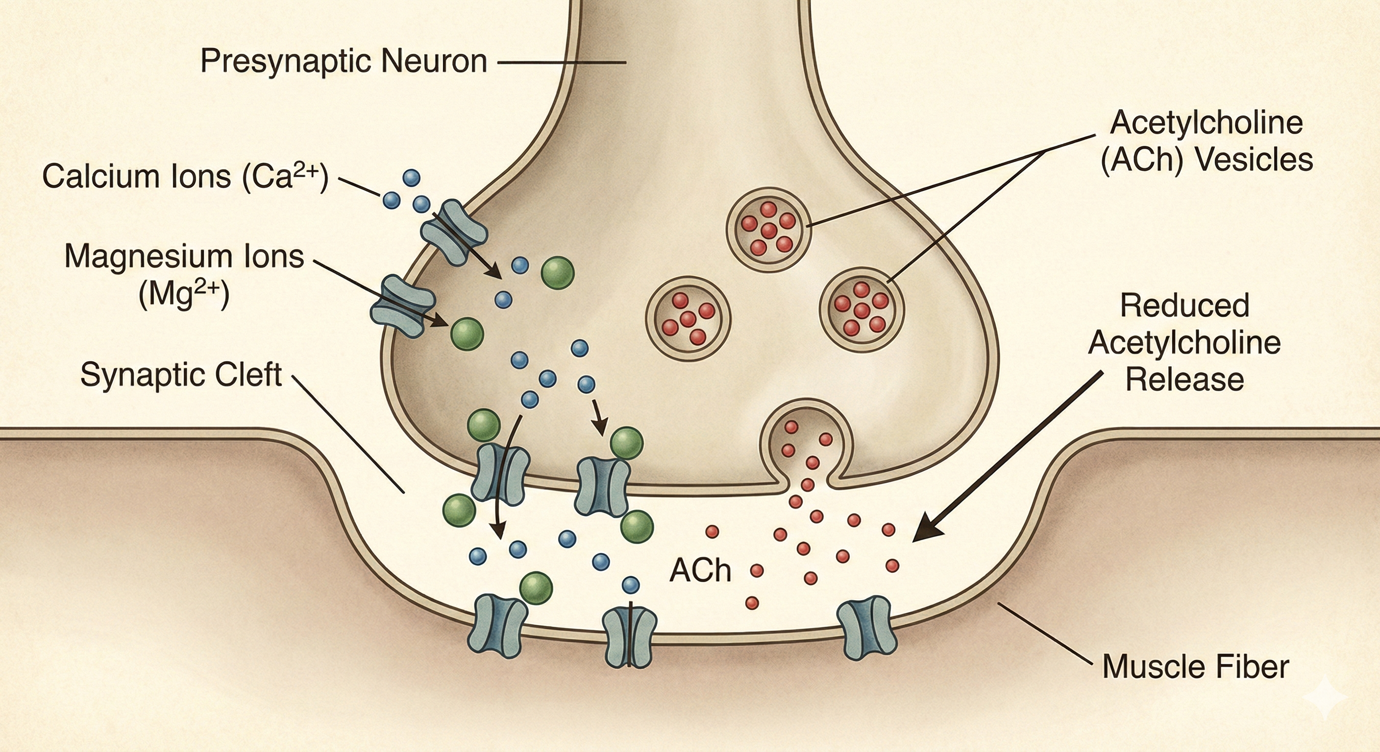
BASES FARMACOLÓGICAS
O Antagonismo do Cálcio
PRÉ-SINÁPTICO
Mg²⁺ antagoniza canais de Ca²⁺ voltagem-dependentes
↓ influxo de Ca²⁺ intracelular nos terminais motores
↓ exocitose das vesículas de acetilcolina
Menor liberação de ACh na fenda sináptica
PÓS-JUNCIONAL
↓ Sensibilidade dos receptores nicotínicos (nAChR)
↓ Excitabilidade direta da membrana muscular
Efeito estabilizador de membrana pelo Mg²⁺

Slide 4
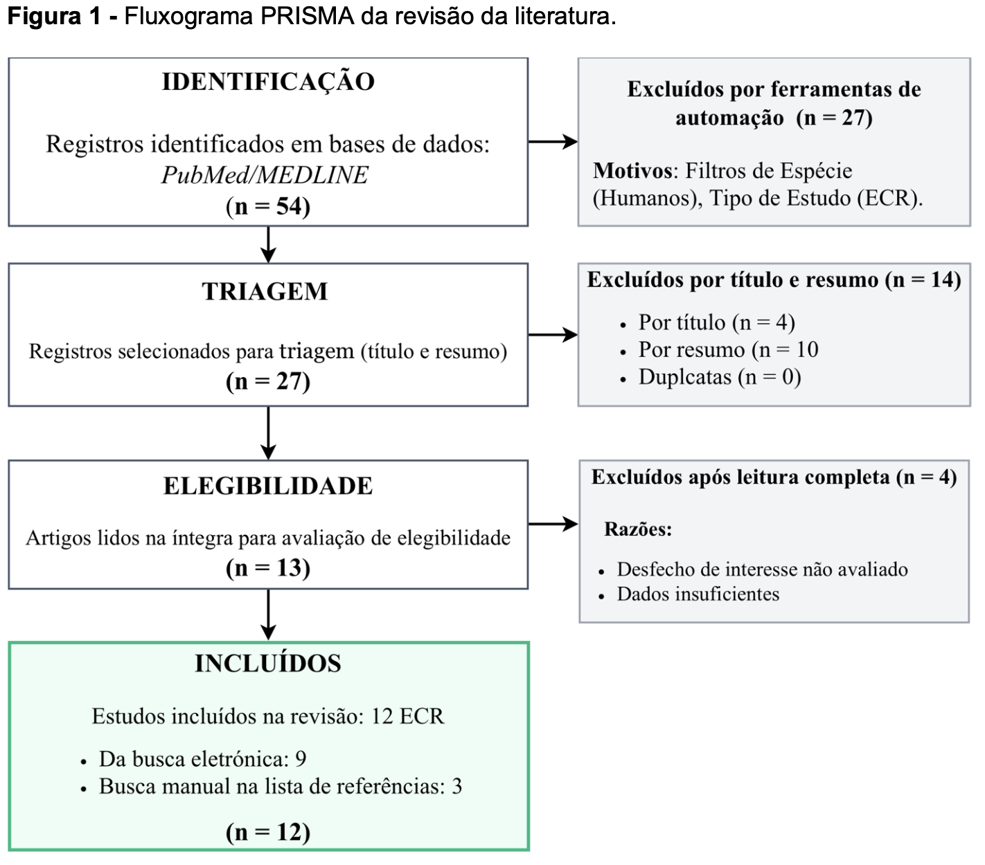
INTRODUÇÃO
Evidências atuais

Slide 5
INTRODUÇÃO
Estudo | Dose MgSO₄ | Regime | Achado Principal
Micuci et al. (2019) | 60 mg/kg | Bolus | ↑BNM intenso
Czarnetzki et al. (2010) | 60 mg/kg | Bolus | ↓ Latência: 77 vs 120s ↑Duração: 44 vs 33 min
Gupta et al. (2006) | 30 mg/kg | Bolus + Manutenção | ↑Duração: 41 vs 28 min
Rotava et al. (2013) | 30 mg/kg | Bolus + Manutenção | ↓ Latência: 144 vs 187s - Duração Inalterada
Benette et al. (2025) | 30 mg/kg | Bolus | ↓ Latência: 40 vs 53s ↑ Duração: 61 vs 38 min
Germano F. et al (2015) | 40 mg/kg | Bolus | ↑ Duração clínica: 45 vs 37 min
Ryu et al. (2016) | 50 mg/kg + 15 mg/kg/h | Bolus + Manutenção | ↑ Relaxamento - Duração inalterada
Evidências atuais e lacunas literárias
Heterogeniedade entre os estudos
Doses de MgSO₄ variando de 30 a 60 mg/kg
Protocolos: bolus isolado vs. bolus + infusão contínua
Resultados inconsistentes entre estudos

Slide 6


Hipótese e Objetivos do Estudo
Hipótese: O MgSO₄ em bolus pré-indução potencializa o efeito farmacodinâmico do rocurônio de maneira dose-dependente, com perfil de segurança aceitável.
Objetivo Geral
Desfecho Primário
Avaliar impacto do MgSO₄ sobre parâmetros clínicos do bloqueio neuromuscular induzido por rocurônio 0,6 mg/kg
Tempo até T4/T1 > 25%
Recuperação parcial do BNM
Desfechos Secundários
Desfecho | Definição Operacional
Tempo até T4/T1 < 25% | Início de ação do rocurônio
Tempo até TOF = 0 | Tempo para bloqueio completo
Duração com TOF = 0 | Período sem resposta ao TOF
Duração com CPT = 0 | Bloqueio neuromuscular intenso
Tempo até TOF ≥ 2 | Recuperação inicial do BNM
Eventos adversos | Hipotensão e bradicardia

Slide 7
MÉTODOS
Delineamento do Estudo (PICO)
P
POPULAÇÃO
Critérios de Exclusão:
Doenças neuromusculares
Disfunção renal/hepática
Fármacos que interferem o BNM
Adultos 18–65 anos | ASA I–II | IMC 18,5–35 kg/m²
Cirurgias eletivas de pequeno/médio porte sob anestesia geral
INTERVENÇÃO
I
MgSO4 IV pré-indução (infusão em 10 min)
SF30: 30 mg/kg
SF50: 50 mg/kg
C
COMPARADOR
Solução salina 0,9% — 100 mL (placebo)
O
DESFECHO PRIMÁRIO
Tempo até recuperação neuromuscular parcial (T4/T1 > 25%) após administração de rocurônio 0,6 mg/kg
Notes:
11

Slide 8
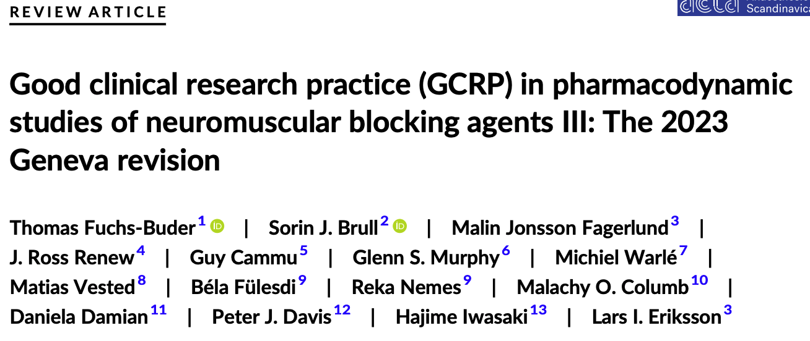
MÉTODOS
Desenho do Estudo e População
GRUPOS (3 braços paralelos)
Desenho
ECR, duplo-cego, placebo-controlado, paralelo 1:1:1 de superioridade
GC – Grupo Controle
Local
Hospital da Restauração, Recife-PE
Solução salina 0,9%
100 mL — Controle
Período
Julho a Dezembro de 2025
SF30 – MgSO4 30 mg/kg
MgSO₄ 30 mg/kg
100 mL — Dose baixa
Aprovação CEP
Aprovado pelo CEP (Junho 2025)
SF50 – MgSO4 50 MG\\mg/kg
MgSO₄ 50 mg/kg
100 mL — Dose alta
Notes:
12

Slide 9
MÉTODOS
Randomização, Cegamento e Cálculo Amostral
RANDOMIZAÇÃO
CEGAMENTO
Envelopes opacos, lacrados, numerados (n=123)
41 envelopes/grupo, embaralhados antes da seleção
Soluções idênticas (transparentes, 100 mL)
✓ Participante
✓ Avaliador (TOFscan®)
✓ Estatístico (grupos codificados 1, 2, 3)
✗ Anestesiologista (preparou soluções)
CÁLCULO AMOSTRAL
d de Cohen ≈ 0,72 | α = 0,05 | Poder = 80%
Planejado: n = 123 (41/grupo)
Efetivo: n = 51 (prazo institucional)
Notes:
13

Slide 10

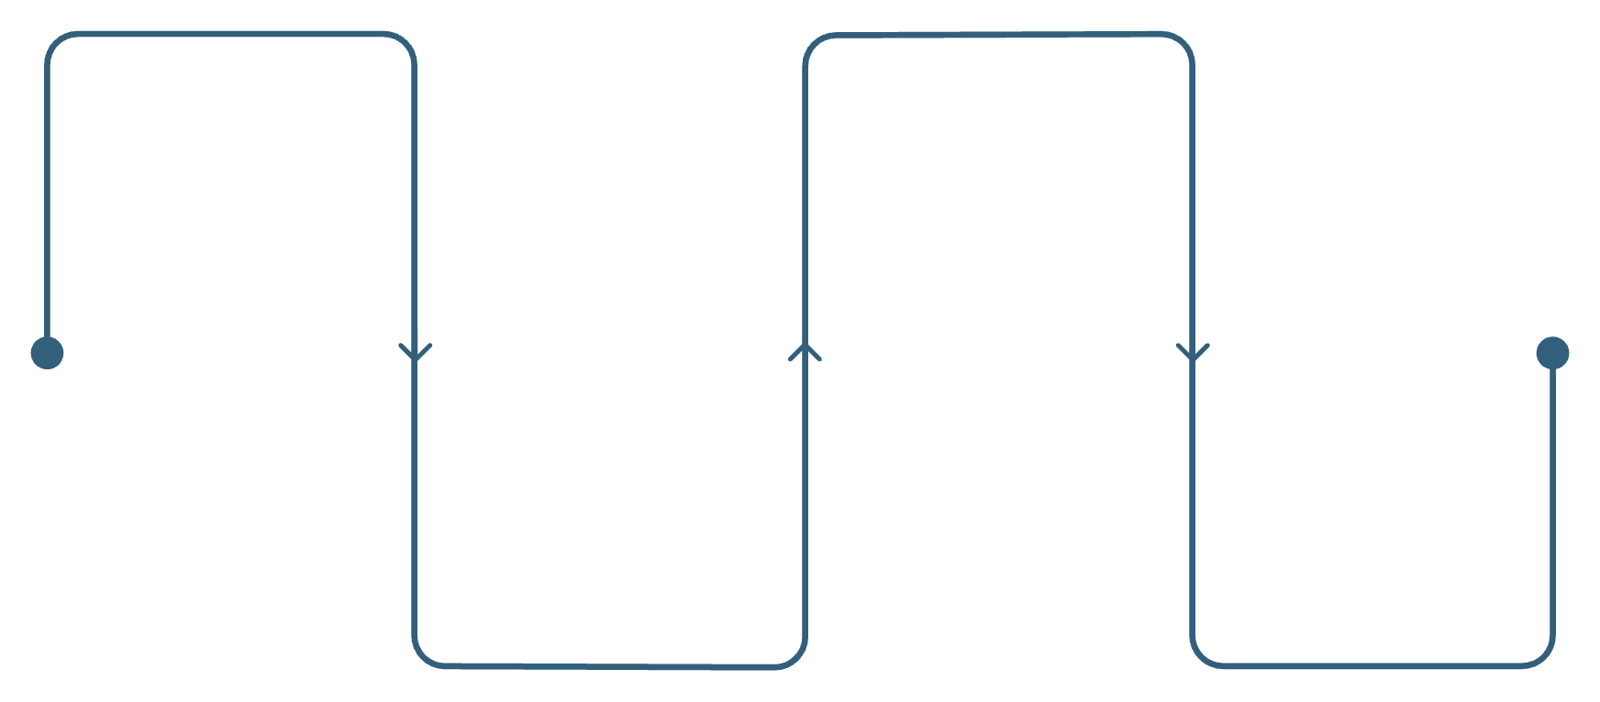
MÉTODOS
Desfechos aferidos por TOFscan® (monitorização objetiva), minimizando viés
Cegamento
Anestesista
Avaliador
Recebe envelope com grupo de alocação e prepara solução identica
Só teve acesso ao conteúdo do envelope após o término do período de coleta
Participante
Recebe solução antes da indução anestéisca em frasco transparante
Estatístico
Analisou grupos codificados

Slide 11
MÉTODOS
Protocolo Anestésico e Monitorização Neuromuscular
PROTOCOLO ANESTÉSICO PADRONZADO
Pré-medicação
Indução
Midazolam 0,03–0,05 mg/kg IV
Fentanil + Lidocaína + Propofol + Cetamina + Rocurônio 0,6 mg/kg
1
2
3
4
Infusão da solução
Manutenção
10 minutos antes da indução
Sevoflurano + Remifentanil
Monitorização
Reversão Guiada
ASA + Aceleromiografia tridimensional + Termômetro nasofaríngeo
Nervo ulnar → músculo adutor polegar
TOF cada 15s (indução) / 5 min (manutenção)
CPT se TOF = 0
Temperatura central > 36,5°C (em todos os pacientes)
TOF=0 e CPT=0
Sugamadex 16 mg/kg
TOF=0 e CPT≥1
Sugamadex 4 mg/kg
TOF >/= 1
Sugamadex 2 mg/kg
Extubação: T4/T1 > 90%
Notes:
14

Slide 12
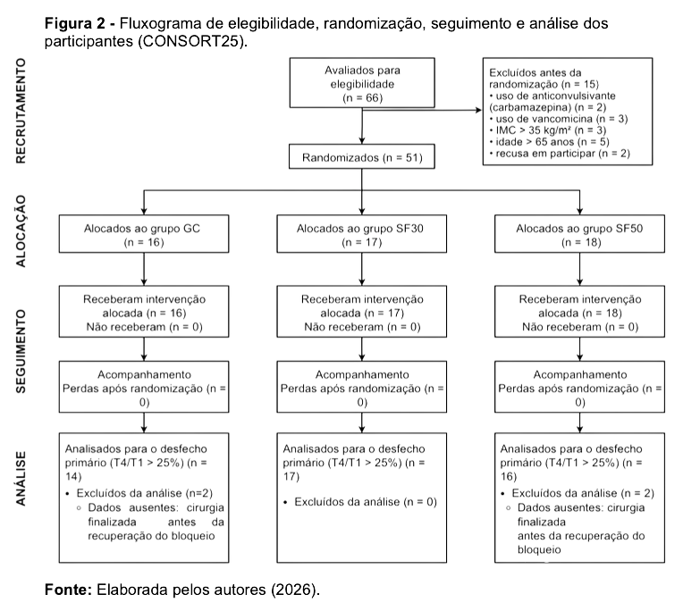

Fluxograma CONSORT
Notes:
16

Slide 13
RESULTADOS
Características Clínicas da Amostra
Variável | GC (n=16) | SF30 (n=17) | SF50 (n=18) | p
Idade (anos) | 39,4 ± 15,1 | 44,8 ± 16,2 | 31,8 ± 13,5 | 0,05
Sexo feminino (%) | 56,3 | 58,8 | 55,6 | 0,98
IMC (kg/m²) | 26,6 ± 5,2 | 26,3 ± 4,6 | 24,7 ± 3,9 | 0,42
ASA II (%) | 56,3 | 64,7 | 33,3 | 0,16
Peso (kg) | 72,1 ± 17,2 | 68,9 ± 12,6 | 68,5 ± 12,5 | 0,74
Cirurgia Predominante
Comorbidades
Colecistectomia videolaparoscópica (n=30)
Distribuição similar entre grupos
Notes:
17

Slide 14
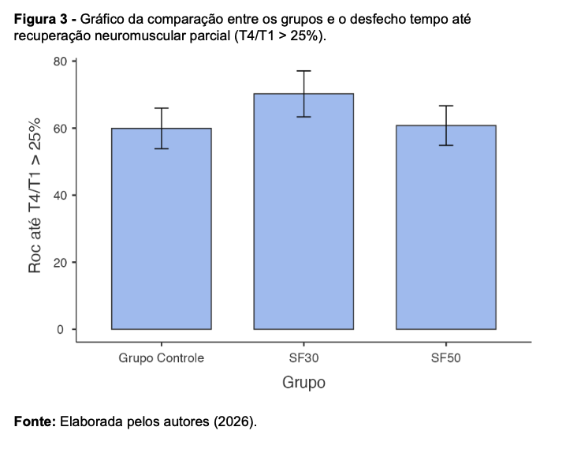

RESULTADOS
Desfecho Primário: Tempo até T4/T1 > 25%
Grupo | N | Desfecho
GC | 14 | 59,9 ± 22,7
SF30 | 17 | 70,2 ± 28,3
SF50 | 16 | 60,8 ± 23,
Comparação | Δ (min) | IC 95%
GC vs SF30 | −10,30 | −27,64 a +7,04
SF30 vs SF50 | + 9,40 | -8,01 a 26,81
GC vs SF50 | −0,90 | −16,96 a +15,16
SF30 prolongamento médio de 10,3 min em relação a GC e de 9,4 min em relação a SF50, porém com IC 95% cruzando zero
p = 0,439 (sem significância estatística)
Notes:
18

Slide 15
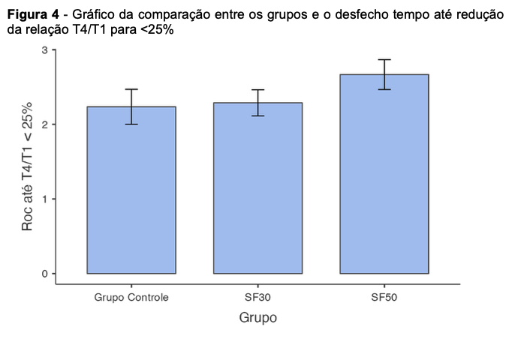
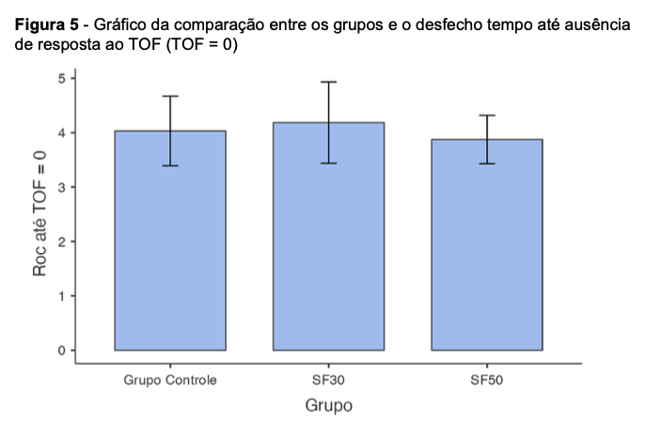
RESULTADOS
Desfechos de Instalação do BNM
Tempo até T4/T1 < 25% (início de ação)
Tempo até TOF = 0
Variável | GC | SF30 | SF50 | p
T4/T1 < 25% | 2.2 ± 0,94 | 2,3 ± 0,72 | 2,7 ± 0,85 | 0,205
TOF = 0 | 4.40± 2,56 | 4.2 ± 3,08 | 3,9 ± 1,89 | 0,854
12
Notes:
20

Slide 16
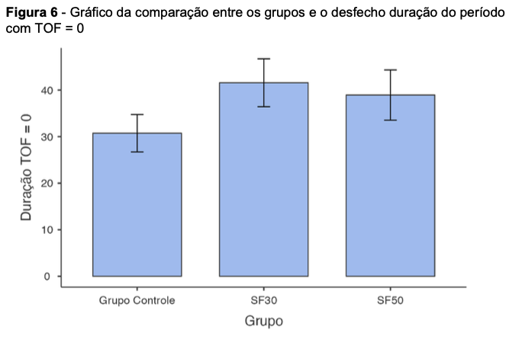
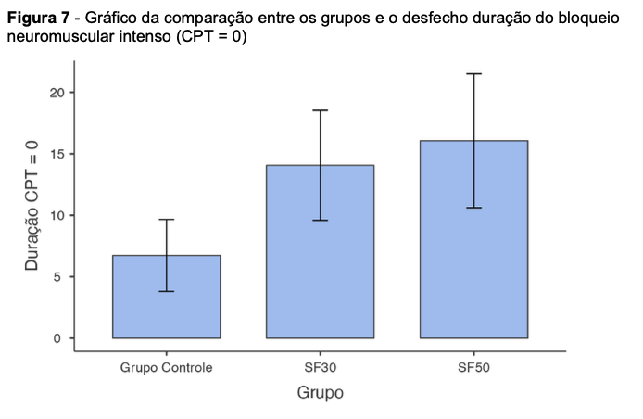
RESULTADOS
Duração e Recuperação.
Duração de TOF = 0
Duração de CPT = 0
GC | SF30 | SF50 | p
30,7 ± 15,6 | 41,6 ± 21,2 | 38,9 ± 22,9 | 0,307
GC | SF30 | SF50 | p
6,7 ± 11,3 | 14,1 ± 18,4 | 16,1 ± 22,5 | 0,433
Comparação | Δ (min) | IC 95%
GC vs SF30 | −10,90 | -24,23 a +2,43
GC vs SF50 | -8,20 | -21,82 a +5,52
Comparação | Δ (min) | IC 95%
GC vs SF30 | - 7,33 | -18,92 a +5,52
GC vs SF50 | -9,33 | -21,9 a 3,24
5
Notes:
19

Slide 17
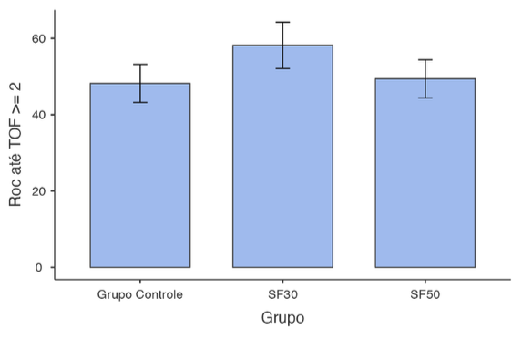
RESULTADOS
Desfechos de Duração e Recuperação
GC | SF30 | SF50 | p
48,2 ± 19,3 | 58,2 ± 25,1 | 49,4 ± 20,0 | 0,079
Duração com TOF >= 2
Comparação | Δ (min) | IC 95%
GC vs SF30 | −10 | -24,79 a + 4,79
SF30 vs SF50 | +8,8 | -5,63 a +23,23
GC vs SF50 | −1,2 | -15,35 a +12,95
TOF ≥ 2: menor p-value (0,079)
SF30 com prolongamento de 10 min vs GC
5
Notes:
19

Slide 18


RESULTADOS
Segurança — Eventos Adversos
0%
2/51
0%
Bradicardia
Hipotensão
Eventos Graves
FC < 50 bpm em todos os grupos
1 em SF30, 1 em SF50 (etilefrina)
Zero óbitos
Manejo da Hipotensão
Estudo não dimensionado para análise estatística de eventos adversos raros. Perfil de segurança aceitável nas doses testadas.
SF30: 1 paciente (etilefrina 1 mg)
SF50: 1 paciente (etilefrina 8 mg)
Resposta adequada ao vasopressor

Slide 19

DISCUSSÃO
Interpretação dos Achados – O Desfecho Primário:
Resultados médios do tempo para recuperação de T4/T1 > 25%.
Grupo | N | Desfecho
GC | 14 | 59,9 ± 22,7
SF30 | 17 | 70,2 ± 28,3
SF50 | 16 | 60,8 ± 23,
SF30: um prolongamento de 10 min sem significância estatística (p=0.439).
Cautela na interpretação:
DP amplos e IC amplos -> variabilidade interindividual?
Tamanho amostram limitado
Efeito farmacológico vs. variabilidade biológica
IC amplos (positivos, negativos e nulos)
Comparação | Δ (min) | IC 95%
GC vs SF30 | −10,30 | −27,64 a +7,04
SF30 vs SF50 | + 9,40 | -8,01 a 26,81
GC vs SF50 | −0,90 | −16,96 a +15,16
Notes:
27

Slide 20

Relação Dose-Resposta?
Grupo SF30 (30 mg/kg)
Grupo SF50 (50 mg/kg)
Idade Média: 44,8 anos
Idade Média: 31,8 anos
Tempo de Recuperação Médio: 70,2 min
Tempo de Recuperação Médio: 60,8 min
A diferença etária no baseline (p=0,05) entre os grupos SF30 e SF50 pode ter mascarado o efeito dose-resposta esperado.
Redução do clearance renal e hepático com a idade |pacientes mais jovens podem ter uma eliminação mais eficiente.

Slide 21

PLAUSIBILIDADE BIOLÓGICA
MgSO4 e Profundidade do BNM
GC | SF30 | SF50 | p
6,7 ± 11,3 | 14,1 ± 18,4 | 16,1 ± 22,5 | 0,433
Tendência de Dose-Resposta Preservada
Progressão de 6,7 -> 14,1 -> 16,1 minutos
Duração quase 3x maior do SF50 em relação ao controle
Micuci et al. (60 mg de MgSO4) -> prolongou de 0 para 21,7 minutos o bloqueio intenso
Isso reforça a plausibilidade biológica do efeito do MgSO4 na potencialização do BNM, que pode ter sido mascarado em desfechos menos sensíveis ou pela variabilidade entre os grupos.
Comparação | Δ (min) | IC 95%
GC vs SF30 | - 7,33 | -18,92 a +5,52
GC vs SF50 | -9,33 | -21,9 a 3,24

Slide 22
DISCUSSÃO
Comparação com a Literatura
Estudo | n | Dose | Achado Principal
PRESENTE ESTUDO | 51 | 30–50 mg/kg | ↑ numérico duração BNM (sem significância)
Micuci et al. (2019) | 60 | 60 mg/kg | ↑ BNM intenso: 21,7 vs 0 min (p=0,001)
Czarnetzki et al. (2010) | 80 | 60 mg/kg | ↑ duração clínica ~35% (p<0,001)
Benette et al. (2025) | 70 | 30 mg/kg | ↑ duração (61 vs 38 min; p<0,001)
Gupta et al. (2006) | 50 | 30 mg/kg + inf. | ↑ recuperação (41 vs 28 min; p<0,001)
Rotava et al. (2013) | 64 | 30 mg/kg + inf. | ↓ latência, sem ↑ duração
Hipótese integrativa:
Doses ≥ 60 mg/kg podem exceder limiar para efeitos robustos e detectáveis
Doses moderadas (30–50 mg/kg): efeitos menores, mais sensíveis à variabilidade
Regime de administração (bolus vs. bolus + infusão) influencia resultados
Notes:
28

Slide 23
Forças e Limitações do Estudo
Forças Metodológicas
Limitações
✔️
Cegamento
Poder estatístico
Desequilíbrio etário
Participante, avaliador e estatístico
n=51 inferior ao planejado (n=123)
p=0,05 entre grupos (confusão)
✔️
Monitorização objetiva
TOFscan® aceleromiografia 3D
Desfecho adaptado
n variável
✔️
Padronização rigorosa
TOF ratio vs. Dur25% bruto (GCRP)
Cirurgias encerradas precocemente
Protocolo anestésico uniforme
✔️
Aderência GCRP/CONSORT
Zero perdas pós-randomização
✔️
Comparação simultânea
Duas doses vs. placebo

Slide 24
Validade Externa
Adultos ASA I–II, submetidos a cirurgias eletivas sob anestesia gera
MgSO₄ em bolus pré-indução (30–50 mg/kg em 10 minutos) e rocurônio na dose de 0,6 mg/kg
Não se recomenda extrapolar os resultados para cenários não representados, como:
Infusão contínua de MgSO₄;
Idosos, pacientes ASA ≥ III, portadores de insuficiência renal/hepática importante;
Doenças da junção neuromuscular (p.ex., miastenia gravis);
Cirurgias de grande porte e alto risco.

Slide 25
CONSIDERAÇÕES FINAIS
MgSO₄ (30 e 50 mg/kg) em bolus pré-indução não demonstrou diferença estatisticamente significativa nos parâmetros do BNM induzido por rocurônio
Tendência direcional com prolongamento numérico de cerca de 10 min no grupo SF30 em múltiplos desfechos e do BNM profundo com SF50
Achados devem ser interpretados como inconclusivos, não como evidência de ausência de efeito
RECOMENDAÇÕES PARA ESTUDOS FUTUROS
Amostra ≥ 120 participantes (poder de 80%)
Padronização do contexto cirúrgico e estratificação por idade
Desfechos conforme GCRP (Dur25% com dados brutos)
Monitorização quantitativa como eixo central do protocolo

Slide 26
REFERÊNCIAS
Albrecht E, et al. Peri-operative intravenous administration of magnesium sulphate and postoperative pain. Anaesthesia. 2013;68(1):79–90.
Hung KC, et al. Influence of Intravenous Magnesium Sulfate Infusion on Postoperative Quality of Recovery. Nutrients. 2024;16.
Murphy GS, Szokol JW, Marymont JH, Greenberg SB, Avram MJ, Vender JS. Residual neuromuscular blockade and critical respiratory events in the postanesthesia care unit. Anesth Analg. 2008;107(1):130–7.
Ryu JH, et al. Magnesium sulfate administration during laparoscopic gastrectomy. Surg Endosc. 2016;(11):4976–84.
Micuci AJ, et al. Effect of pretreatment with magnesium sulphate on neuromuscular blockade with rocuronium. Eur J Anaesthesiol. 2019;36(7):502–8.
Gupta K, et al. The role of magnesium as an adjuvant during general anaesthesia. Anaesthesia. 2006;61(11):1058–63.
Choi JH, et al. Magnesium sulfate with priming technique. J Int Med Res. 2015;43(4):490–501.
Almeida MCS, et al. Magnesium sulfate and onset time of rocuronium. Acta Anaesthesiol Scand. 2024.
Czarnetzki C, et al. Rocuronium-induced neuromuscular block after magnesium sulphate. Br J Anaesth. 2010;104(2):228–33.
Rotava P, et al. Effects of magnesium sulphate on rocuronium. Rev Bras Anestesiol. 2013;63(1):110–5.
Benette TP, et al. Magnesium sulphate and rocuronium. Eur J Anaesthesiol. 2025.
Fuchs-Buder T, Brull SJ, Fagerlund MJ, Renew JR, Cammu G, Murphy GS, al. Good clinical research practice (GCRP) in pharmacodynamic studies neuromuscular blocking agents III: The 2023 Geneva revision. Vol. 67, Acta Anaesthesiologica Scandinavica. John Wiley and Sons Inc; 2023. p. 994–1017.
Naguib M, Brull SJ, Kopman AF, Hunter JM, Fülesdi B, Arkes HR, et al. Consensus statement on perioperative use of neuromuscular monitoring. Anesth Analg. 2018
Lew MF, Buananno TC. Anesthesia for patients with neuromuscular disease. In: Miller RD;, Pardo MC, editors. Miller’s Anesthesia. 9a edição. Philadelphia: Elsevier; 2020. p. 792–831.
Hopewell S, Chan AW, Collins GS, Hróbjartsson A, Moher D, Schulz KF, et al. CONSORT 2025 statement: Updated guideline for reporting randomised trials. BMJ. 2025 Apr 14;389.
Notes:
31

Slide 27
AGRADECIMENTOS
Aos pacientes que aceitaram participar do estudo
À orientadora Dra. Jane Auxiliadora Amorim
Aos coorientadores Dr. Marcos Vinícius e Dra. Yumi Muta
À equipe do Centro Cirúrgico do Hospital da Restauração, ao nosso chefe Kevin Rafael, preceptores e a todos os colegas de Residência do CET Otávio Damázio
A todos os tutores do CET Dr. Otávio Damázio Filho
À SBA e SAEPE
Obrigado!
Notes:
32

